Slide 1

IKTP Molnár Krisztina & Führinger Zsófia

Slide 2
A menürendszer kialakítása:
Csak akkor jelennek meg bizonyos menüpontok, ha azoknak értelmük is van.
Ha helytelen a bekért szám, akkor újra kéri addig, amíg helyes nem lesz.
A menürendszerünk többszintű, a 8-as pontban vannak a feladatok.
Mindig van egy visszalépési lehetőség, hogy legyen idő átgondolni a dolgokat.

Slide 3
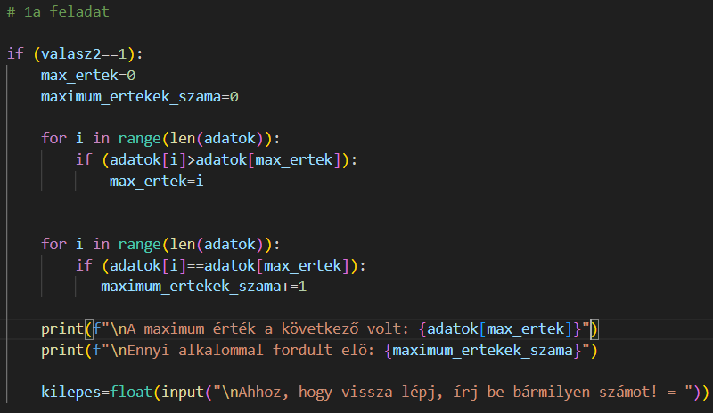
1. Feladat: Maximum érték hányszor fordul elő?
Ennél a feladatnál a maximum értékre volt szükségünk, és arra, hogy hányszor fordul elő.
(Tehát maximum kiválasztás és megszámlálás tétele.)
Miután megvoltak ezek, csak ki kellett írni a megfelelő adatokat.

Slide 4
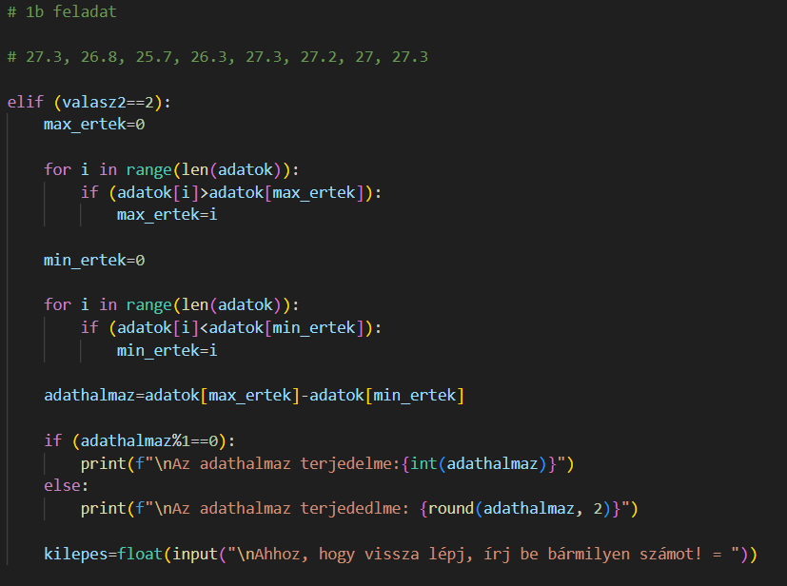
2. Feladat: Mekkora az adathalmaz terjedelme?
Itt a maximum és a minimum értékre volt szükségünk.
Ezek után a tömb legnagyobb eleméből kivontuk a legkisebbet.
Ebben a feladatban, és máshol is a kódunkban
az egész szám vagy lebegő pontos szám kiírásával
volt gondunk.
végül sikerült egy elágazással eldöntenünk, hogy a szám
egész e vagy sem.

Slide 5
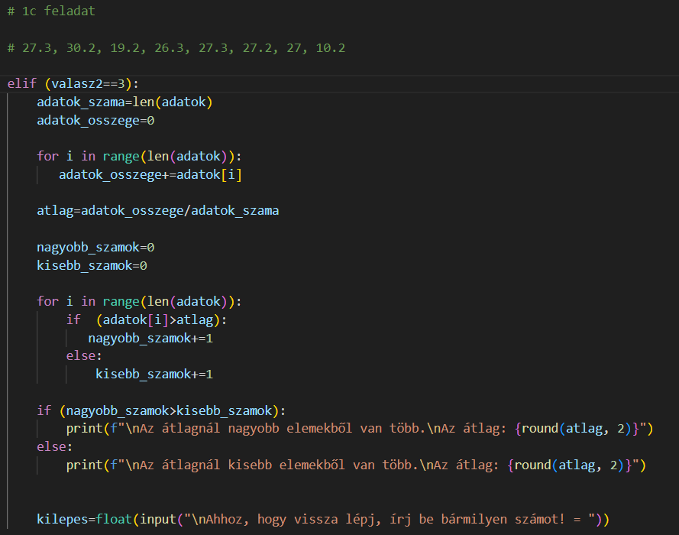
3. Feladat: Az átlagnál kisebb, vagy az átlagnál nagyobb értékből van-e több?
Itt először az átlagot kellett kiszámolnunk
Majd eldöntenünk hogy az átlagnál nagyobb, vagy kisebb értékekből van-e több.

Slide 6
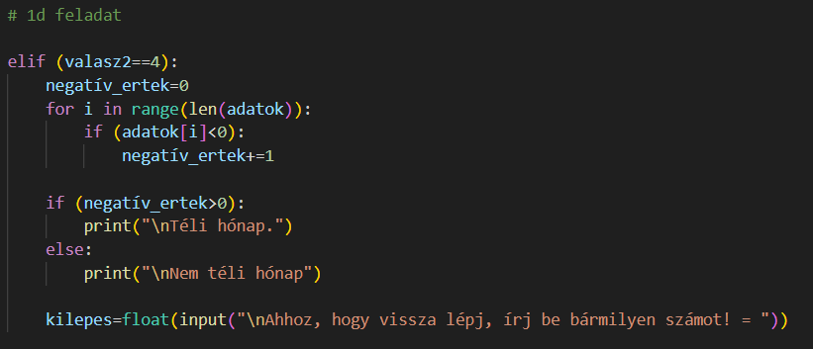
4. Feladat: Téli hónapban vagy?
Ennél a feladatnál el kellett döntenünk, hogy van e nulla alatti érték.
Ha van, akkor értelemszerűen téli hónapban avgyunk.

Slide 7
Köszönjük a figyelmet!: )

